Slide 1
Trường Tiểu học Bình Nhâm
TIẾNG VIỆT
LUYỆN TỪ VÀ CÂU
TỪ CHỈ ĐẶC ĐIỂM. CÂU KHIẾN
Giáo viên: Lê Thụy Hồng Hạnh

Slide 2
Thứ năm, ngày 10 tháng 11 năm 2022
Tiếng Việt

Slide 3
Thứ năm, ngày 10 tháng 11 năm 2022
Tiếng Việt
Luyện từ và câu
1. Luyện tập.
Từ chỉ đặc điểm. Câu khiến
Bài 1. Tìm từ chỉ đặc điểm có trong đoạn thơ dưới đây:
Có một giờ Văn như thế
Lớp em im phắc lặng nghe
Bài “Mẹ vắng nhà ngày bão”
Cô giảng miệt mài say mê.
Ai cũng nghĩ đến mẹ mình
Dịu dàng, đảm đang, tần tảo
Ai cũng thương thương bố mình
Vụng về chăm con ngày bão.
(Nguyễn Thị Mai)
dịu dàng, đảm đang, tần tảo, vụng về.
+ Giải thích từ (đảm đang tảo tần là: thường nói về người phụ nữ làm lụng vất vả chăm lo cho gia đình )
- Vụng về : vụng (nghĩa trong bài: không thạo, không quen làm ....).

Slide 4
Thứ năm, ngày 10 tháng 11 năm 2022
Tiếng Việt
Luyện từ và câu
Từ chỉ đặc điểm. Câu khiến
1. Luyện tập.
Bài 2. Ghép mỗi câu sau với kiểu câu thích hợp
Chị xóa dòng “ Nấu ăn không ngon” đi chị !
A, bố rất đẹp trai nữa ạ !
Chị cắm cúi viết thêm vào tấm thiệp.
Câu kể câu cảm Câu khiến

Slide 5
Thứ năm, ngày 10 tháng 11 năm 2022
Tiếng Việt
Luyện từ và câu
1. Luyện tập.
Từ chỉ đặc điểm. Câu khiến
Bài 3. Nêu dấu hiệu nhận biết câu khiến
- Phân tích câu khiến: Chị xóa dòng “Nấu ăn không ngon”, đi chị!
- Trong câu có từ đi, cuối câu có dấu chấm tham ( ! ), câu dùng để nêu yêu cầu, đề nghị, mong muốn.)

Slide 6
Thứ năm, ngày 10 tháng 11 năm 2022
Tiếng Việt
Luyện từ và câu
1. Luyện tập.
Từ chỉ đặc điểm. Câu khiến
Bài 4. Sử dụng các từ hãy, đứng, chớ, đi, thôi, nào, nhé để đặt câu khiến trong mỗi tình huống dưới đây:
Câu hỏi | Câu trả lời
a) Muốn các em nhỏ trật tự để xem phim
b) Muốn bố mẹ cho về thăm quê
c) Muốn bố mua cho cuốn truyện mình thích
Phim đang chiếu, các em hãy trật tự nào!
Mẹ ơi, mẹ cho con về thăm quê đi!
Bố mua cho con cuốn Truyện cổ tích Việt Nam bố nhé!

Slide 7
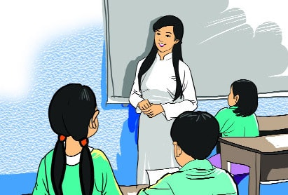
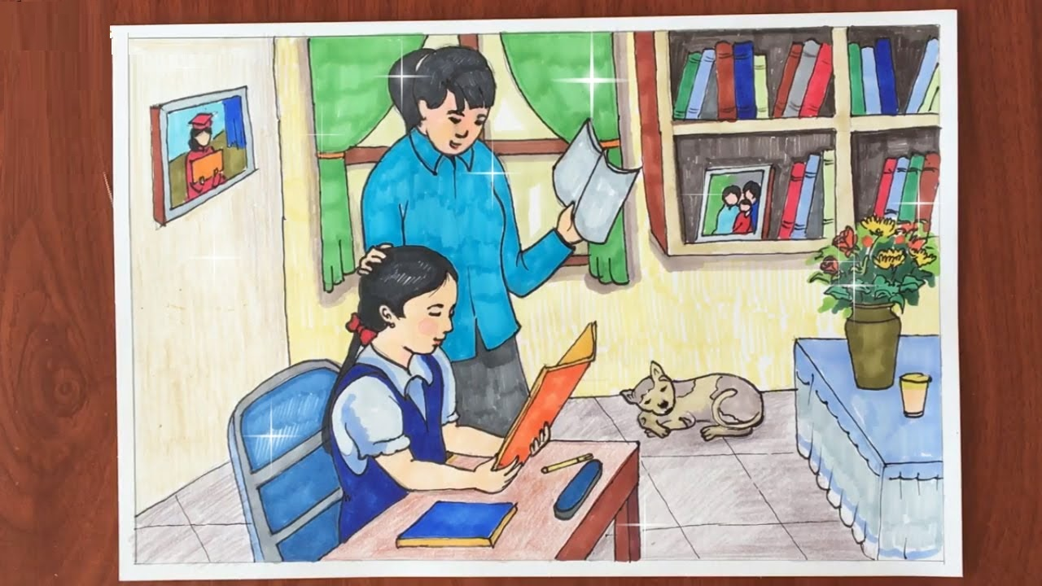
Thứ năm, ngày 10 tháng 11 năm 2022
Tiếng Việt
Luyện từ và câu
Từ chỉ đặc điểm. Câu khiến

Slide 8
XIN CHÂN THÀNH CẢM ƠN
QUÝ THẦY CÔ VÀ CÁC EM
Notes:
8

